Slide 1

Eindpresentatie Burgers’ Zoo 1
Sharon Franke | Sijmen Huizenga | Thomas Kool
Rick van Lieshout | Asher de Vries

Slide 2

Inhoudsopgave
Concept
Hypothese
Het prototype
Samenwerking IoT & Web
Testopzet
Front-end test
Field Trial
Demo
Vragen

Slide 3

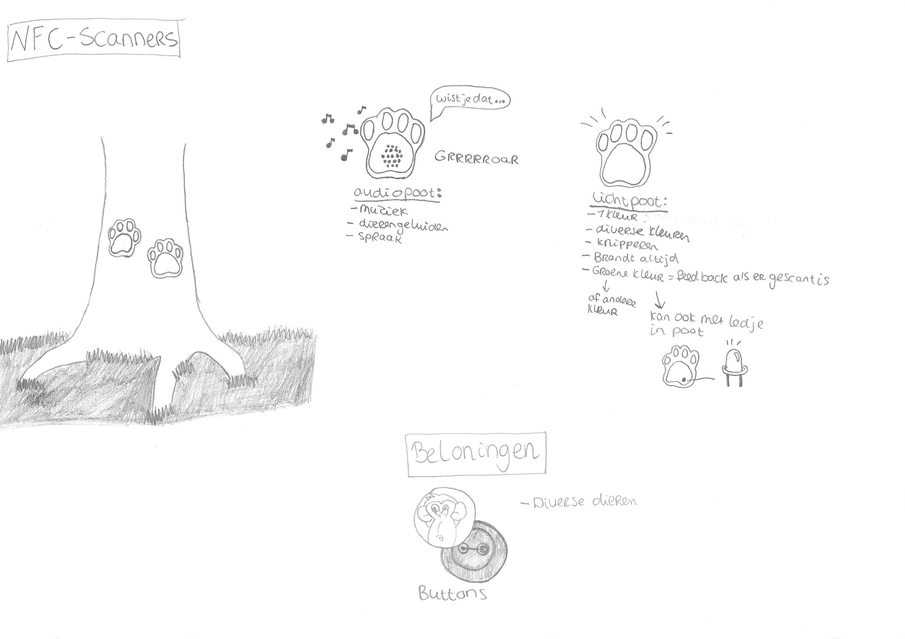
Concept

Slide 4

Hypothese
“Wij geloven dat een mesh netwerk van zes poten in de Mangrove, gebruikmakend van NRF-communicatie zal resulteren in een stabiel speurtocht Ranger systeem dat verbonden staat met de cloud. We weten dat we succesvol zijn als de educatoren van Burgers’ Zoo een speurtocht kunnen configureren, en de resultaten van diezelfde speurtocht terug kunnen zien, in een web applicatie die de data uit de verbonden cloud toont.”
Notes:
Als ze er naar vragen: Niets met kids, want kidsclub niet door burgers zoo en niet nodig voor onze hypothese

Slide 5

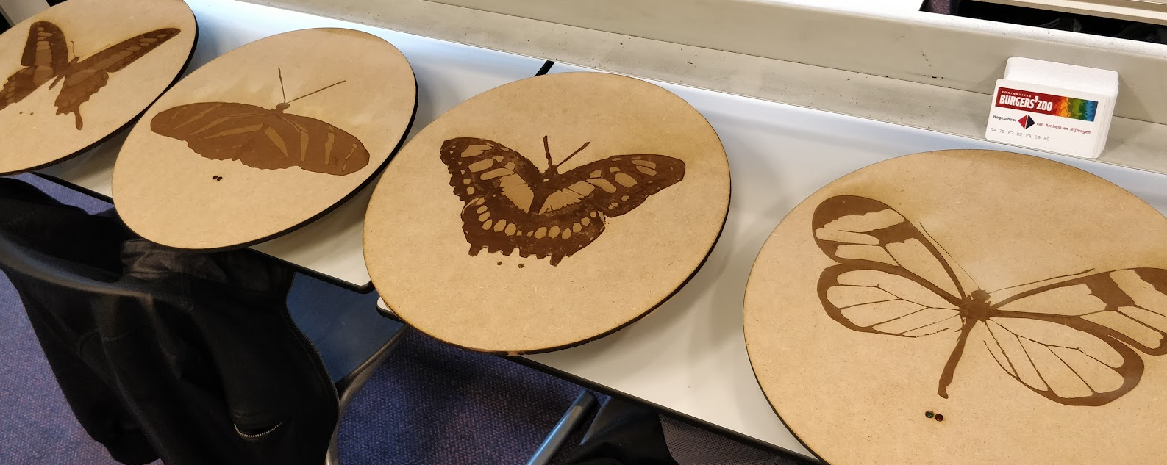
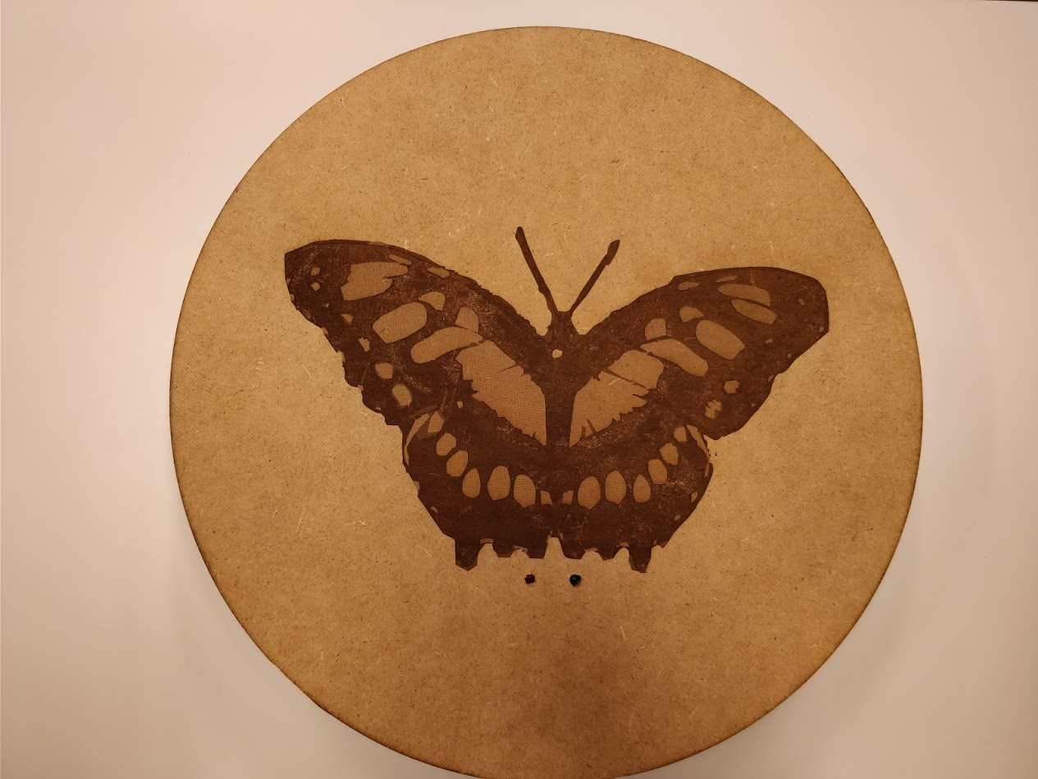
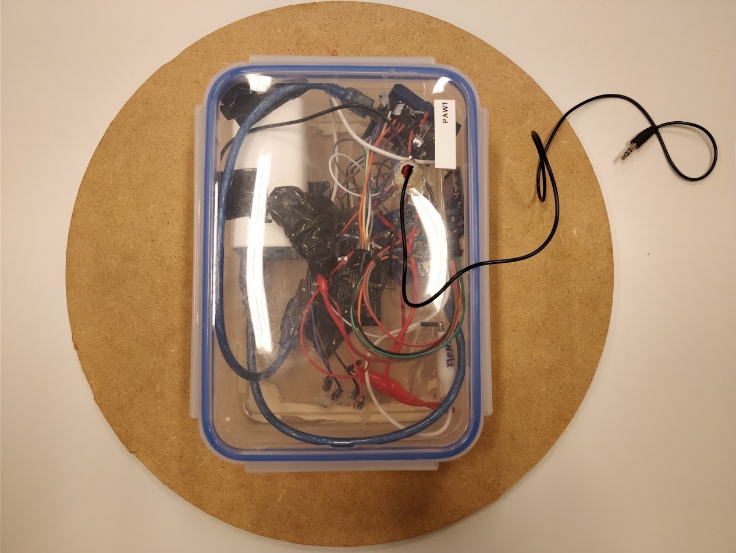
Het prototype
Notes:
6 poten + gateway + backend applicatie

Slide 6

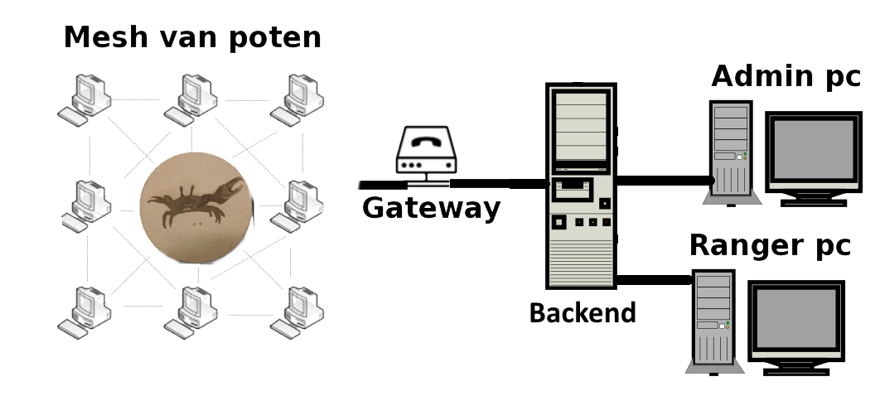
Samenwerking IoT & Web
Notes:
Technische Visie + Integratie DWA/IoT
Arduino’s versturen data naar DWA backend
Geluiden op de scanpunten worden via web interface geïntegreerd
API’s beschikbaar

Slide 7
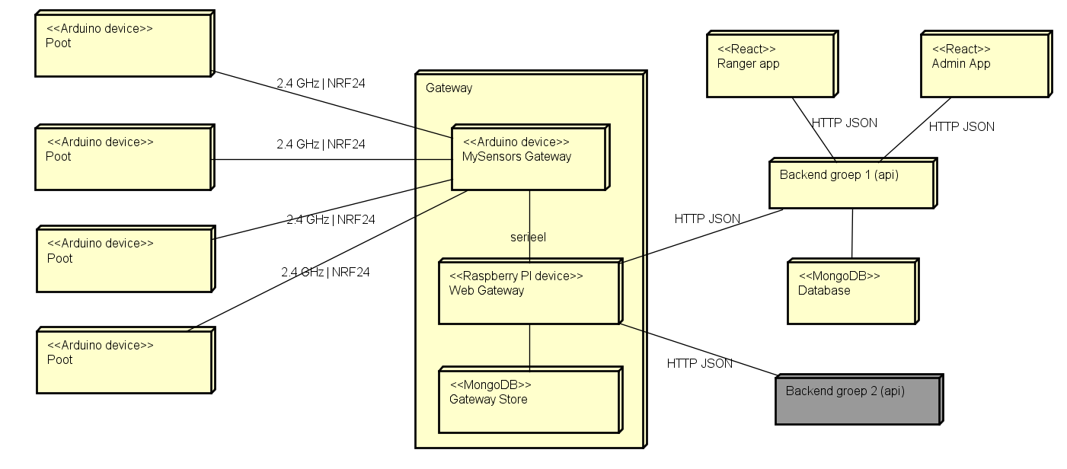
Notes:
Architectuur

Slide 8

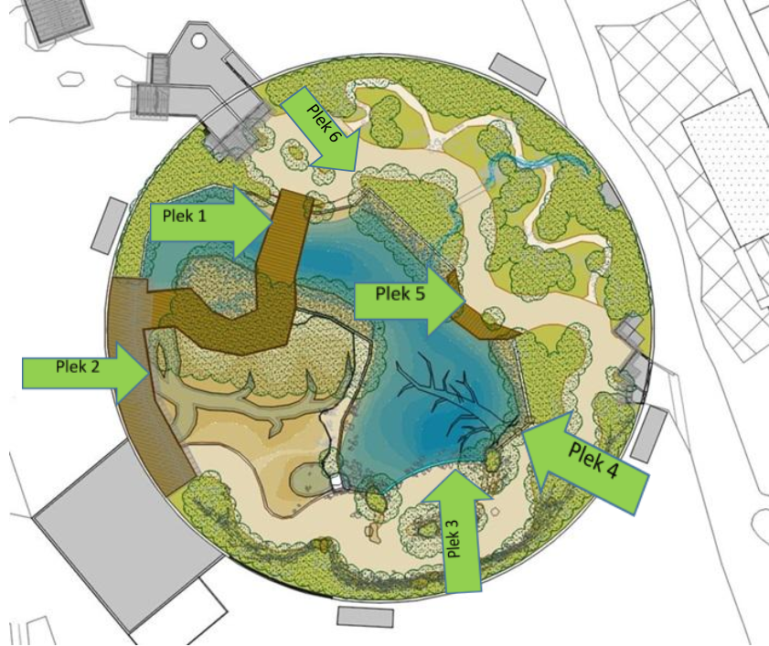
Testopzet

Slide 9
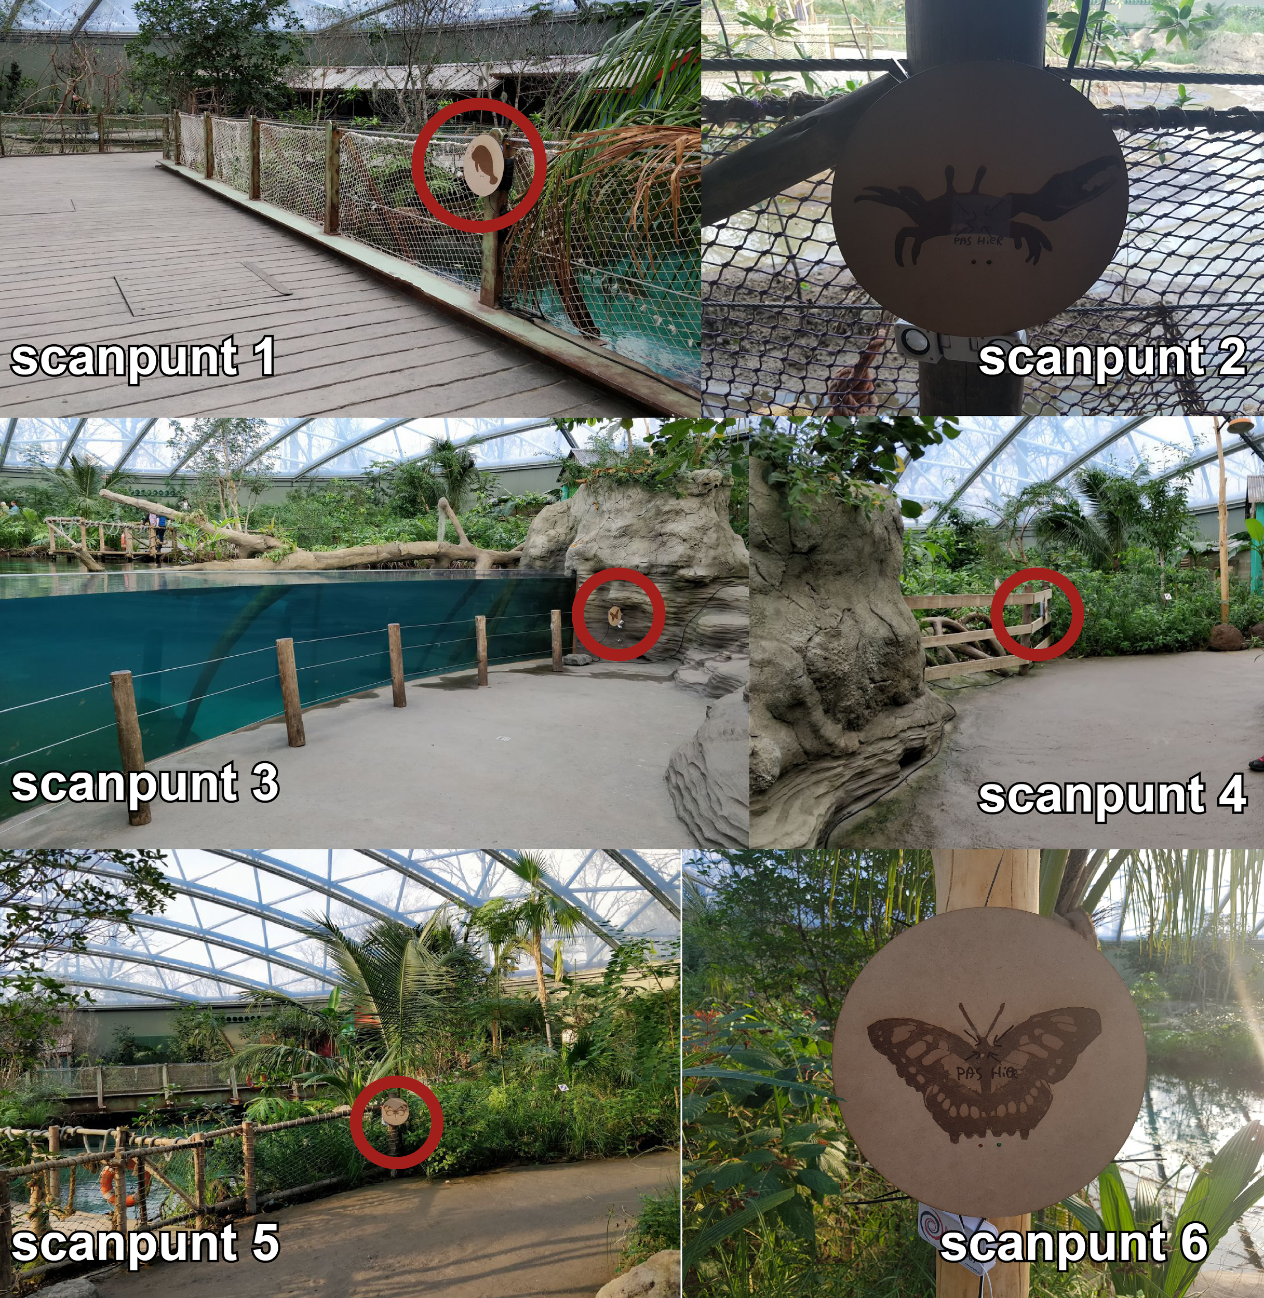

Slide 10

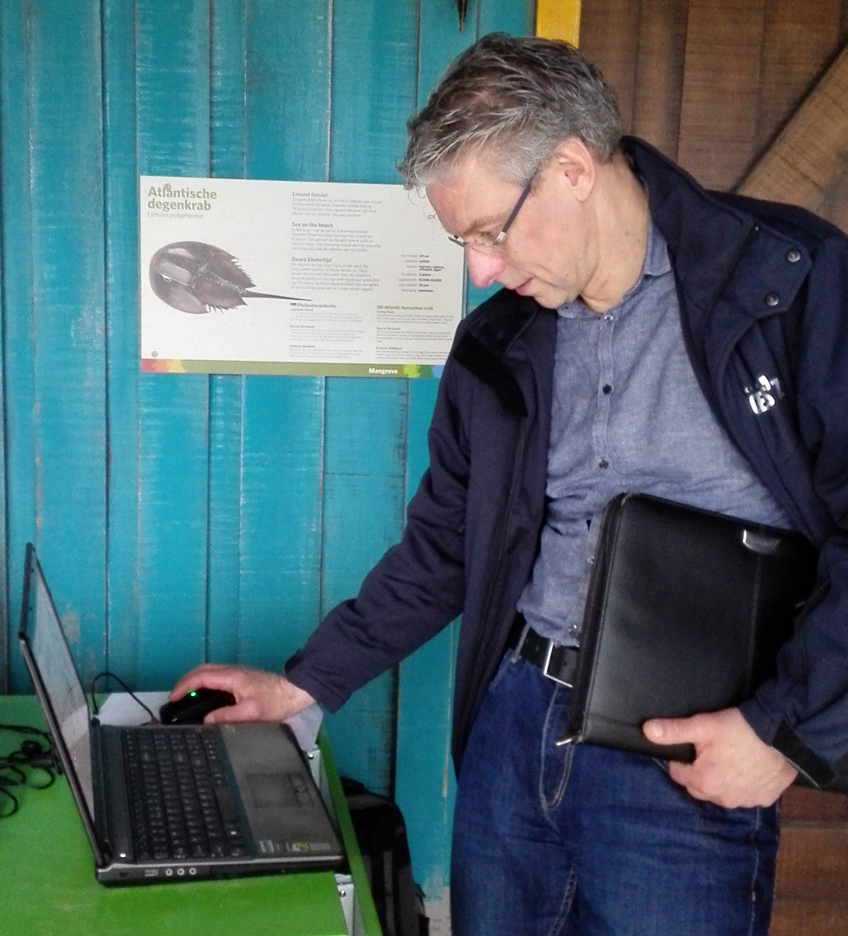
Front-end test
Speurpunt aanmaken
Weetjes toekennen
Configuratie zip downloaden
Configuratie was makkelijk
Zip downloaden gaat simpel
Dropdowns
Design niet altijd duidelijk

Slide 11
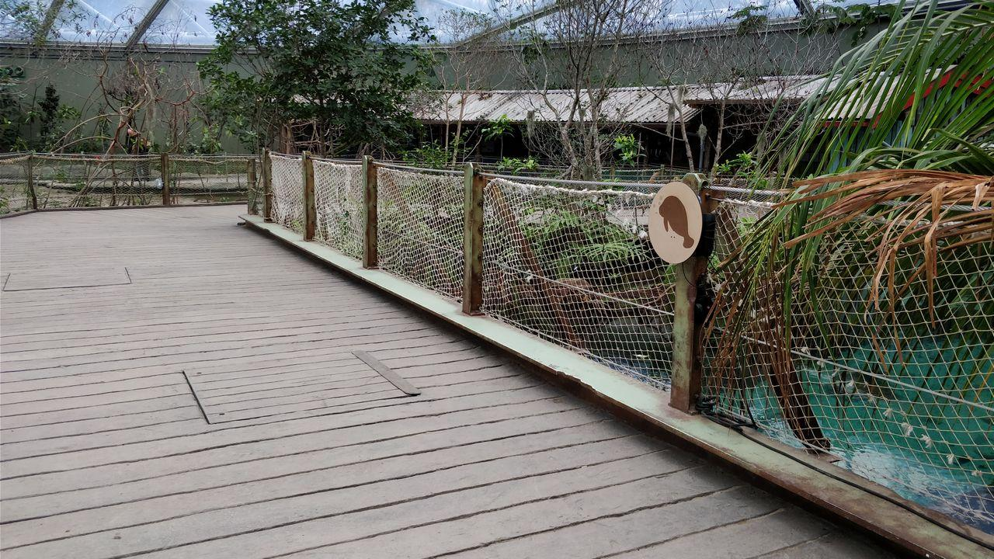
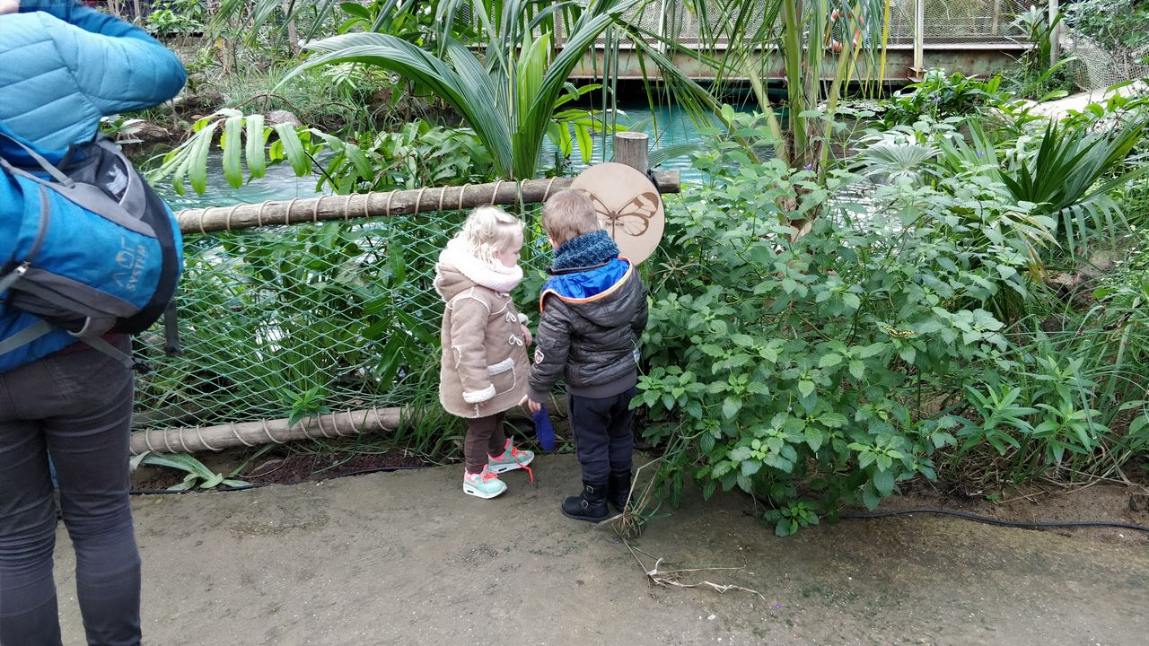
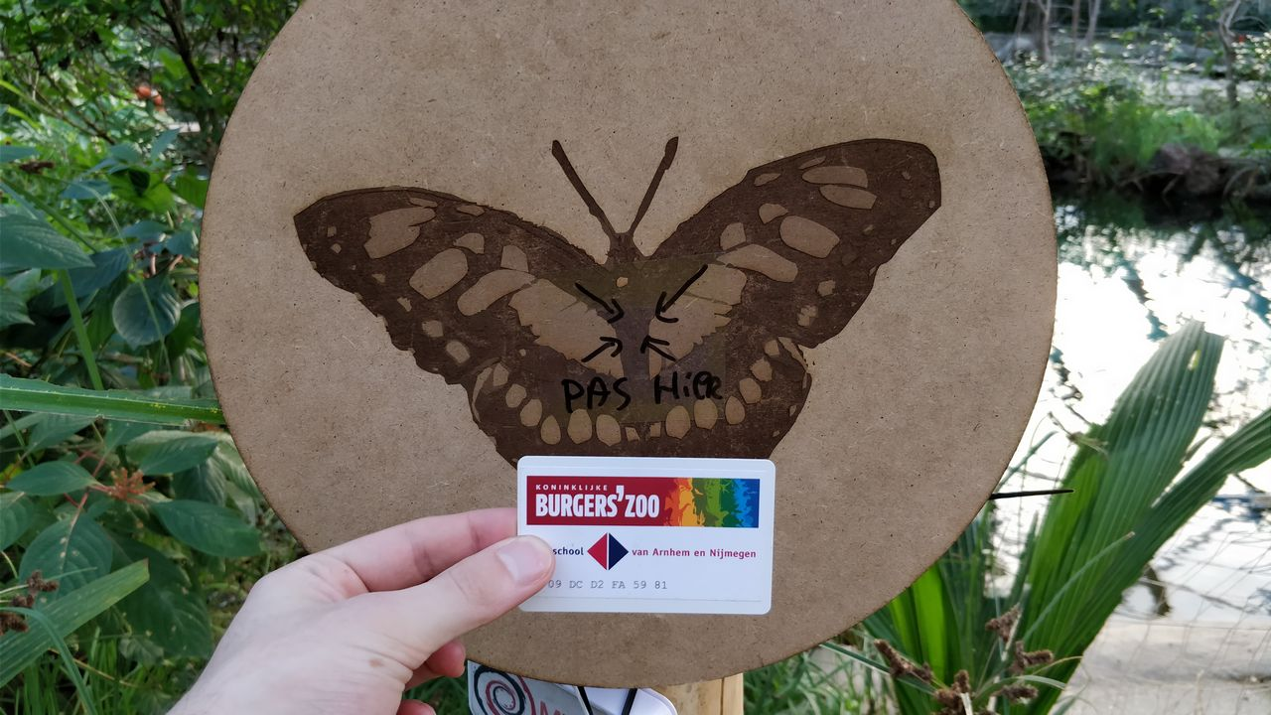

Slide 12
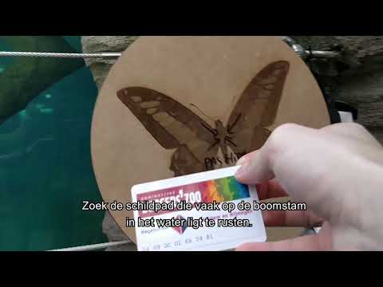

Slide 13
Field Trial quotes
“Leuk dat de kinderen iets te doen hebben, zo rennen ze niet door het gebied heen.”
“Zorg voor meer interactie, laat kinderen écht iets doen met hetgeen dat ze geleerd hebben met bijvoorbeeld een quiz.”
“Het geluid is te zacht”
“De weetjes waar je iets moet zoeken zijn het leukste, daar staan de kinderen even stil.”

Slide 14
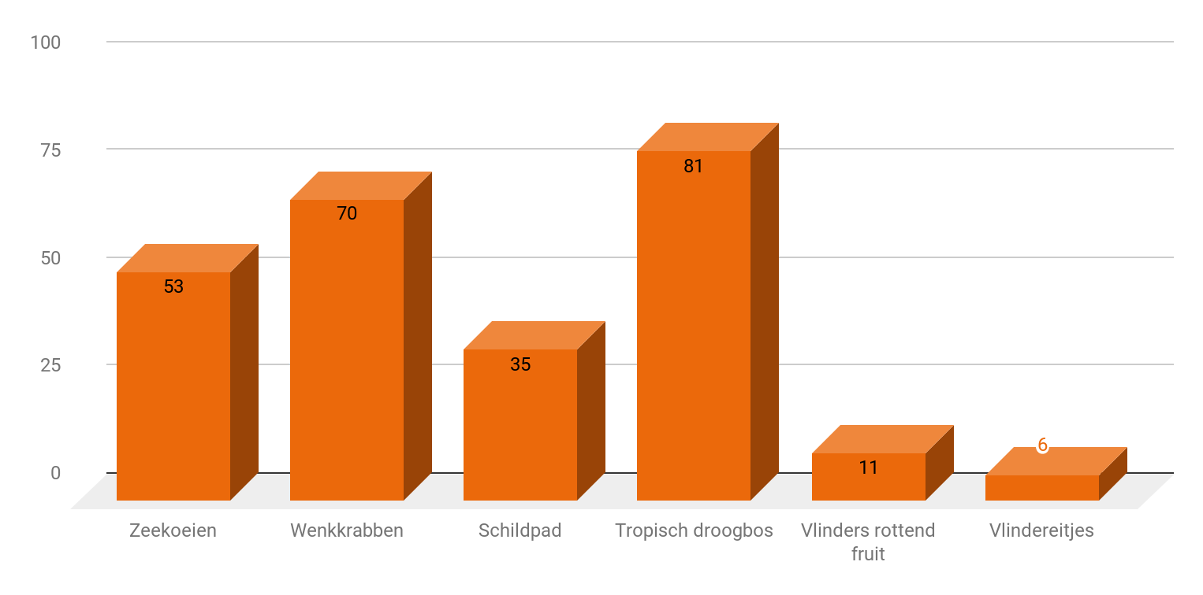
Field Trial resultaten
Wat ging goed?
Educatief
Actief
Leerzaam
Vormgeving
Rustgevend
Wat kan beter?
Audio
Weetjes
Scanner
Vormgeving
Plaatsing
Notes:
Audio: Te zacht, te snel gesproken.
Weetjes: Te makkelijk. Kan meer interactief
Vormgeving: statuslampjes, nfc aangeven
Plaatsing: lastig te vinden, hoog/laag, druk in hoeken
Weetjes: moeilijker, meer interactie

Slide 15
Demo
Admin App Ranger App

Slide 16
Vragen?
Notes:
6 poten + gateway + backend applicatie

